Slide 1
Generatory i iteratory
Łukasz Skrzypek
Maciej Antosz

Slide 2
Generatory i iteratory
Dlaczego o tym mówimy?
Gdzie znajdują swoje zastosowanie?

Slide 3
Iterator a obiekt iterowany
Obiekt iterowany (Iterable)
Zbiór elementów po którym można przejść jeden po drugim
Implementuje metodę __iter__() która zwraca iterator
Przykłady: lista, krotka, zbiór, słownik i łańcuch znaków
Iterator
Obiekt zarządzający przechodzenie przez kolekcje
Pemięta element na którym się zatrzymał
Implementuje metody __iter__() i __next__()
Przez każdy element przechodzimy tylko raz i tylko w przód
Zwraca wyjątek "StopIteration" gdy elementy się skończą

Slide 4
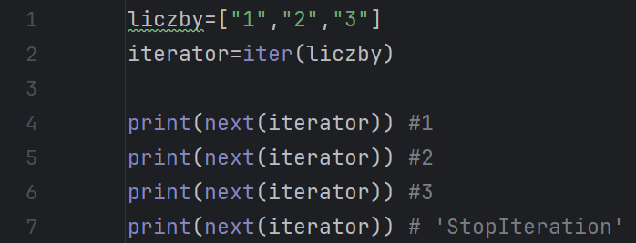
Iterator Przykład

Slide 5
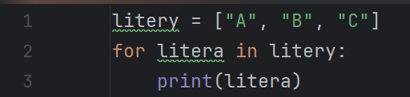
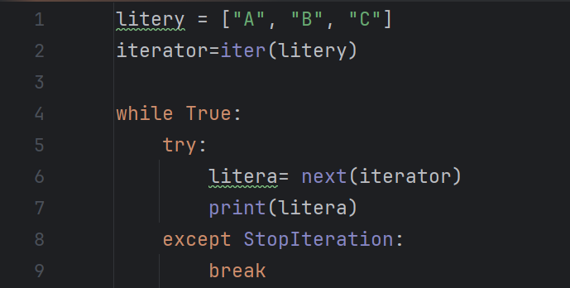
Pętla​ for … in ...​

Slide 6
__iter__() i __next__()
Zwraca iterator z danego obiektu
Gdy obiekt jest iteratorem zwraca samego siebie
__next__()
__iter__()
Oblicza i zwraca następny element
przy każdym wywołaniu przesuwa się o 1 do przodu

Slide 7
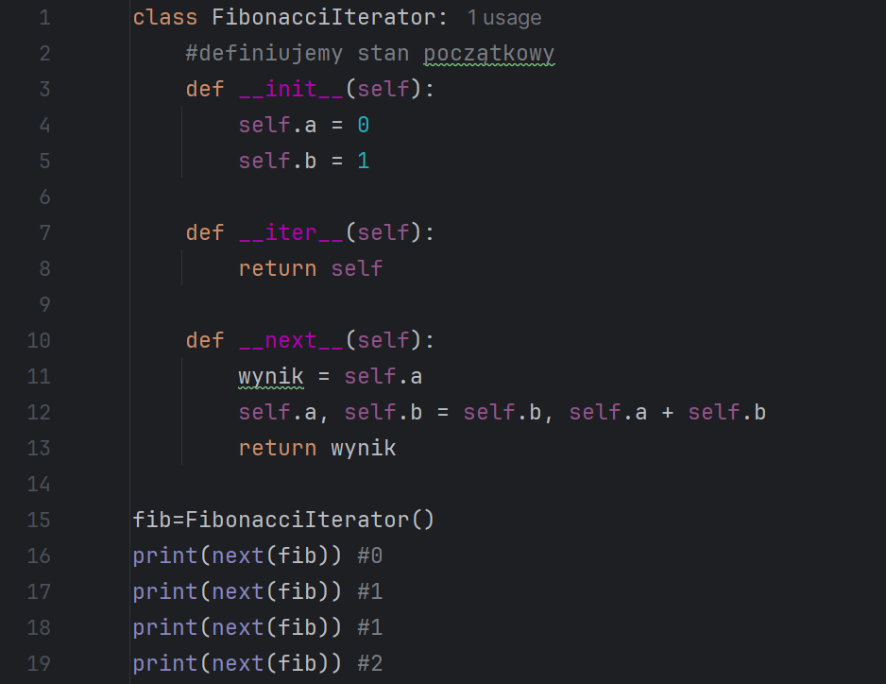
Tworzenie własnego iteratora (1) (nieskończony iterator)

Slide 8
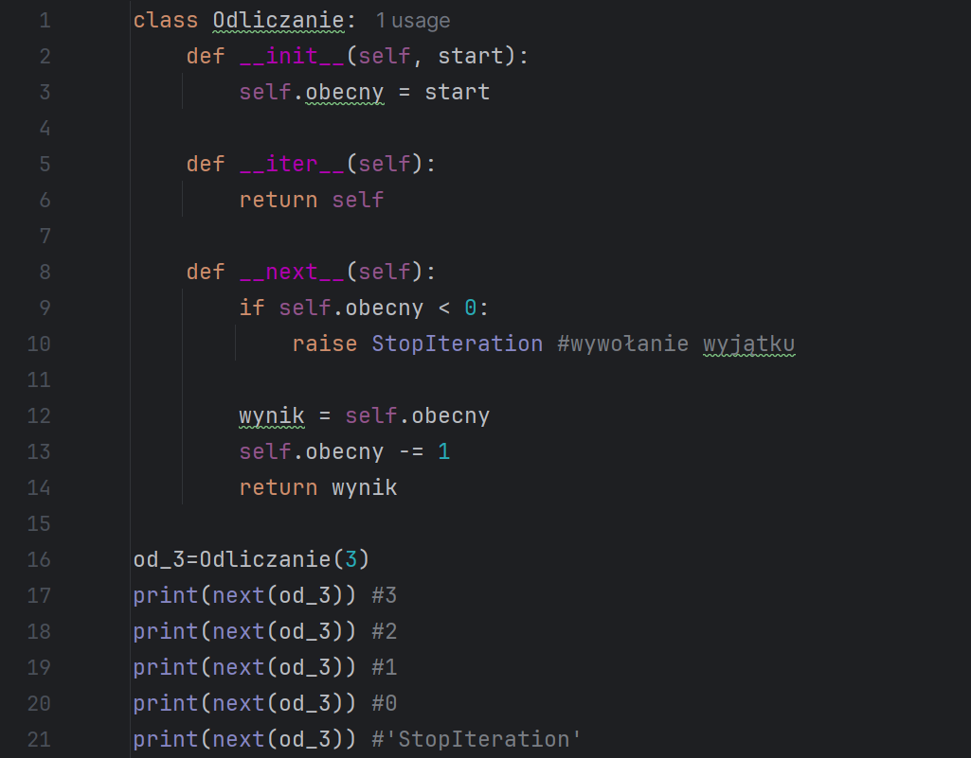
Tworzenie własnego iteratora (2)

Slide 9
Generatory
Generator jest to funkcja która tworzy iterator
Słowo return zastąpione yield, które może występować dowolną ilość razy
Po napotkaniu yield zwraca to co się za nim znajduje i zawiesza działanie aż do kolejnego użycia metody next(), kolejne wywołanie zaczyna się od yield które zakończyło poprzednią iteracje aż do napotkania kolejnego yield
Iterator kończy się gdy napotka return lub gdy dotrze do końca ciała generatora

Slide 10
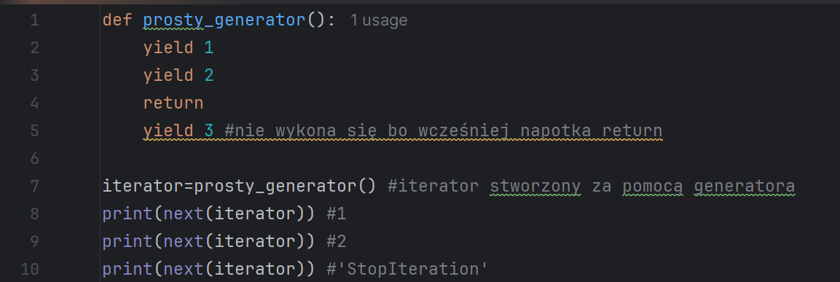
Prosty generator

Slide 11
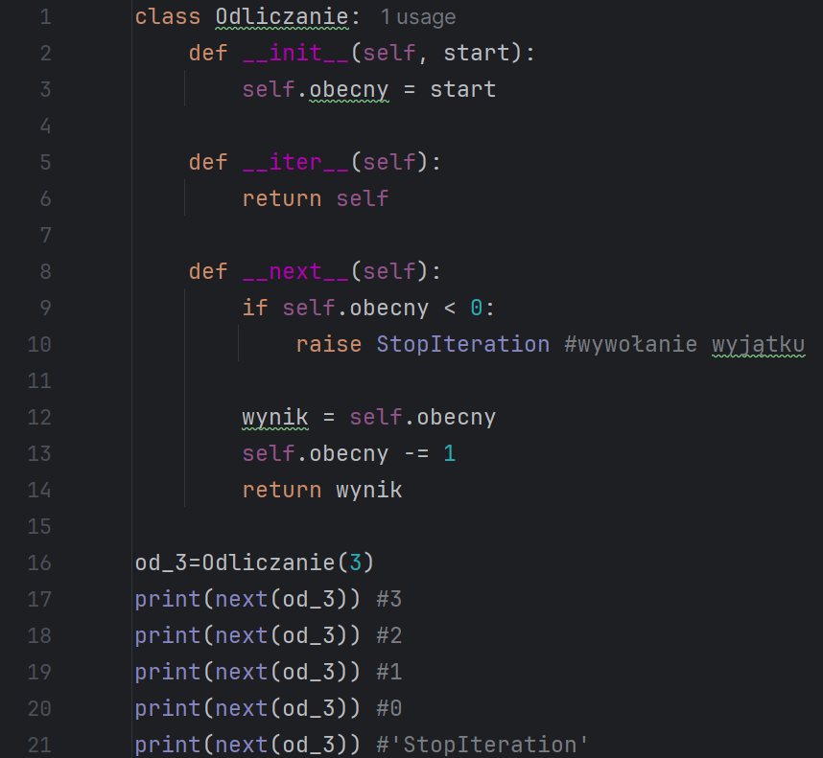
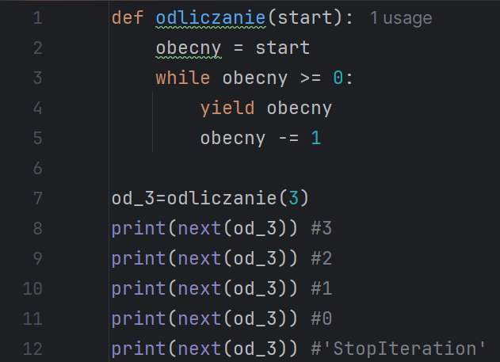
Generator vs iterator (To samo ale krócej)
Iterator
Generator

Slide 12
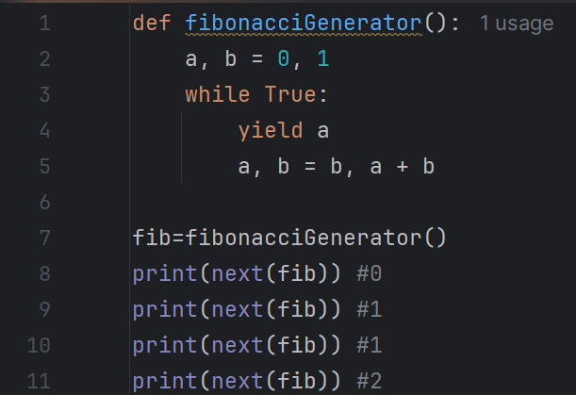
Generator vs iterator (2) (To samo ale krócej)
Iterator
Generator

Slide 13
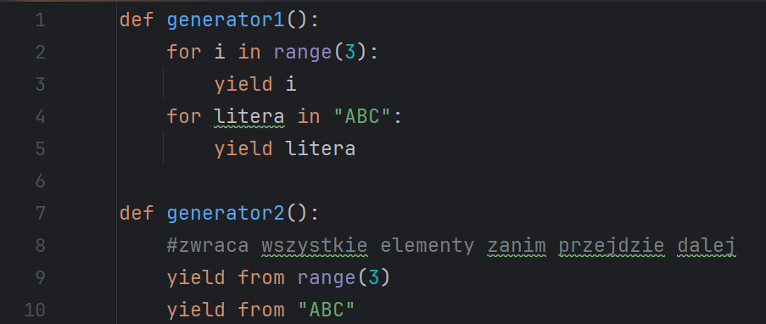
yield from

Slide 14
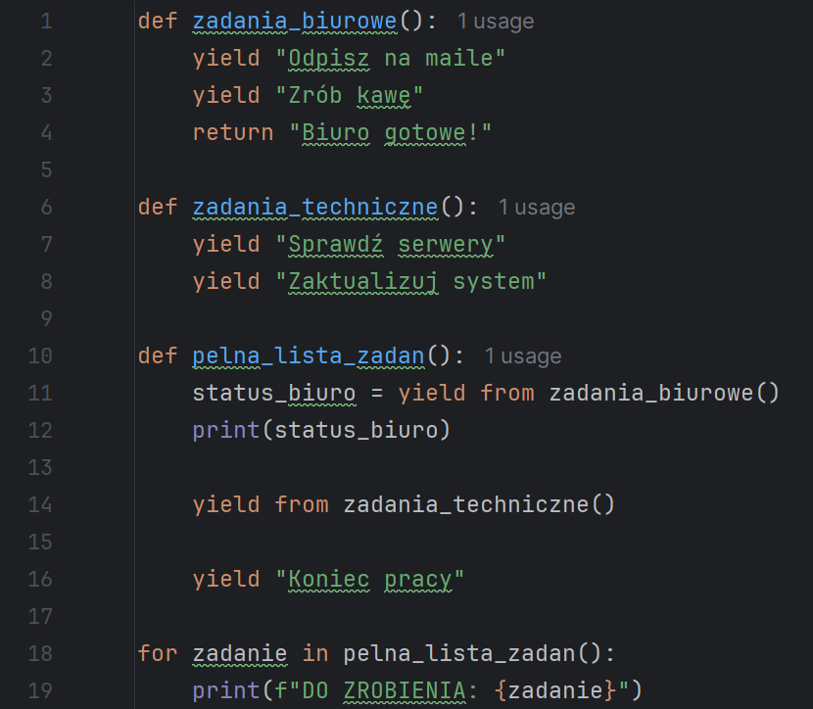
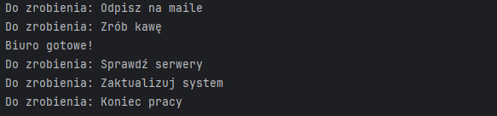
yield from do łączenia działania różnych generatorów

Slide 15
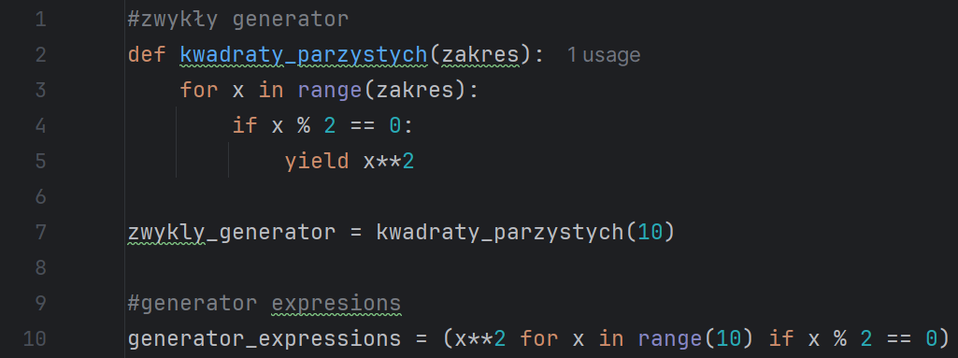
Generator Expressions skrócony zapis prostych generatorów

Slide 16
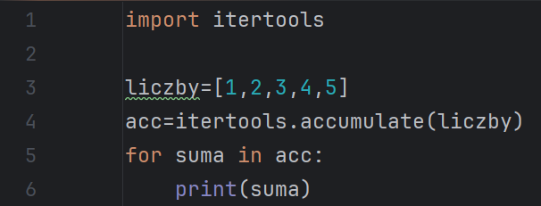
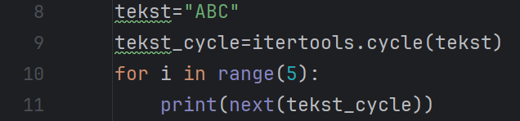
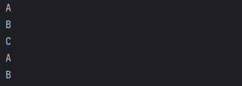
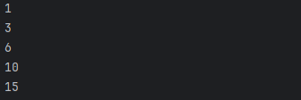
itertools - przykładowe iteratory
accumulate()
cycle()

Slide 17
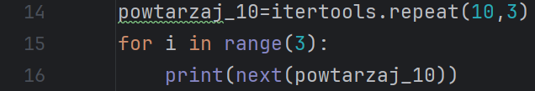
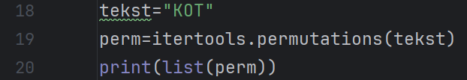


itertools - przykładowe iteratory
repeat()
permutations()

Slide 18
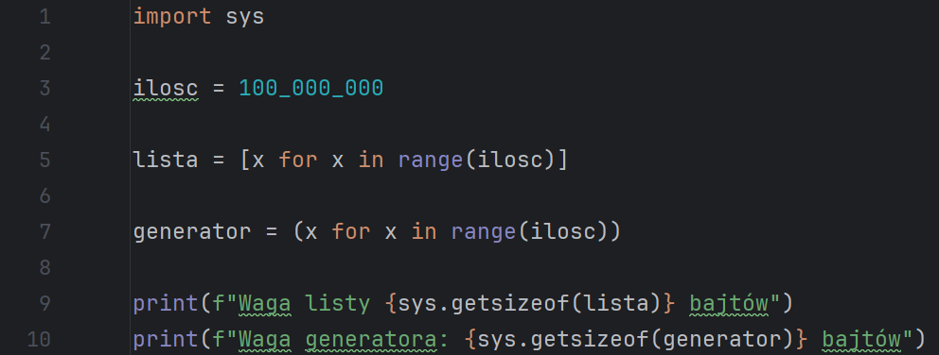
Czy warto?

Slide 19
Czy listy są bez sensu? NIE!
Kiedy używać list:
Gdy potrzebujemy dostępu do konkretnego elementu np. liczby[4]
Przy modyfikacji struktury danych np. usuwanie elementów, dodawanie, zamiana miejsc
Kiedy danych jest mało
Niektóre biblioteki wymagają wprowadzania wszystkich danych na raz

Slide 20
Kiedy używać iteratorów i generatorów
Przy pracy na ogromnych zbiorach danych
Do generowania nieskończonych ciągów danych
Gdy nie potrzebujemy dostępu do wszystkich danych naraz
Do tworzenia potoków danych

Slide 21
Bibliografia
https://www.geeksforgeeks.org/python/iterators-in-python/
https://docs.python.org/3.14/tutorial/classes.html#iterators
Real Python: Working With Python's Iterators, Iterables, and Iteration https://www.youtube.com/watch?v=DcCt0dA6q1Q
https://docs.python.org/3/library/itertools.html

